Slide 1
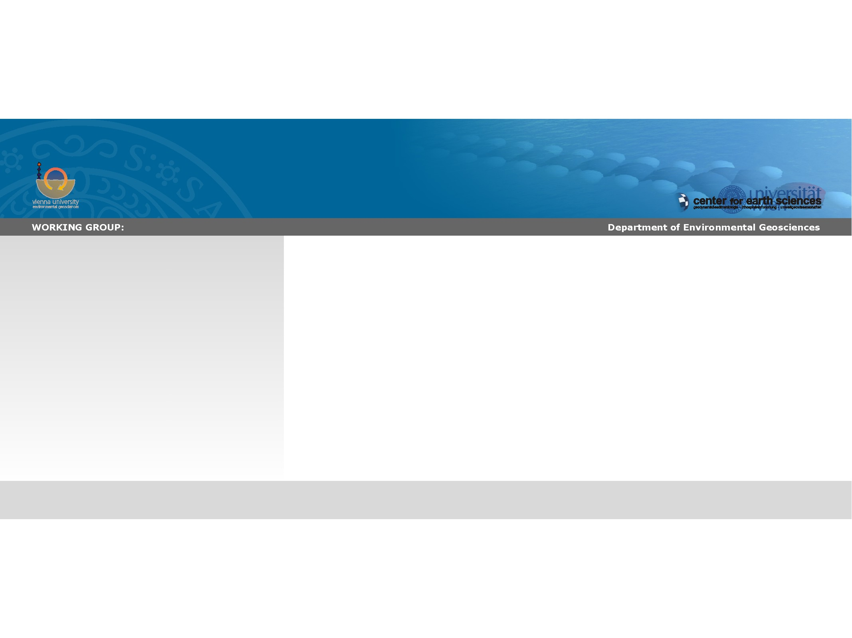
Thilo Hofmann
Einsatz von Nanopartikeln in der in situ Grundwassersanierung

Slide 2
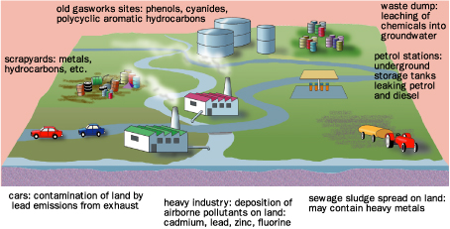
Boden- und Grundwasserkontaminationen
http://soer.justice.tas.gov.au
~3 Millionen potentiell kontaminierte Flächen in Europa
→ davon nur ~81,000 saniert (European Environment Agency, 2007)

Slide 3
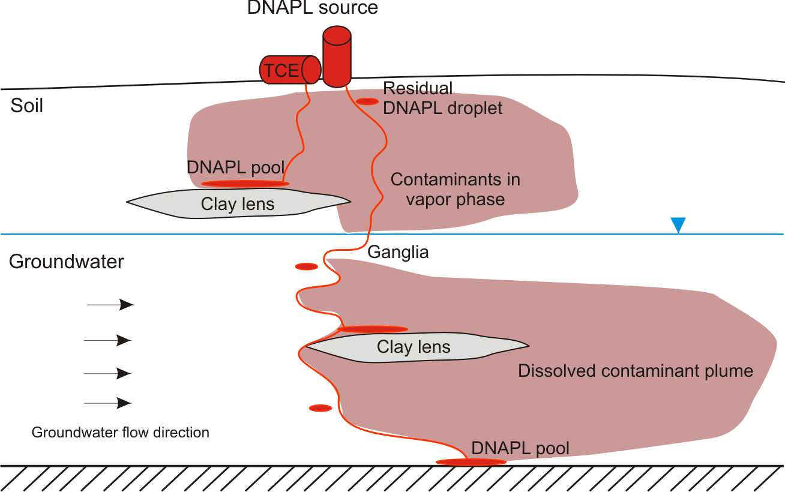
CKW Kontaminationen
Chlorierte Kohlenwasserstoffe = Dense Non-Aqueous Phase Liquids (DNAPLs)
DNAPLs bilden im Untergrund Phasenkörper aus → kontinuierliche Schadstoffabgabe → Langzeitkontamination
Nach Mackay und Cherry (1989)

Slide 4
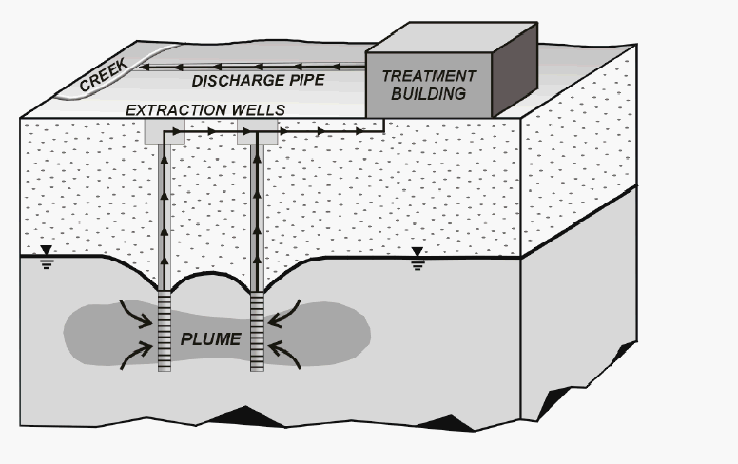
Konventionelle Sanierungsverfahren
Pump & Treat
+ Standardverfahren zu Sanierung von mit CKW kontaminierten
Grundwasserleitern
- Langsame Auflösung der Phasenkörper, langsame Desorption/Diffusion
- CKW-Akkumulierung in weniger durchlässigen Schichten
- Sanierung der Schadstofffahne
→ reduzierte Effektivität
→ Sanierungszielwerte
häufig nicht erreicht
US EPA, 1990

Slide 5
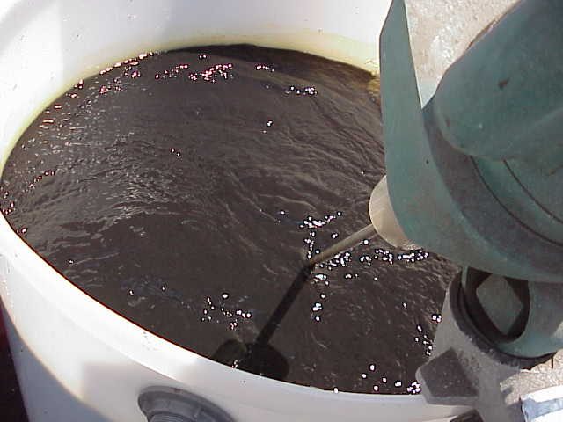
Innovative Sanierungsverfahren
Erhöhung der Sanierungseffizienz
Basieren auf physikalischen, chemischen und biologischen Prozessen
Beispiele für mit CKW kontaminierte Standorte:
Alkoholspülung
In situ chemische Oxidation
Reaktive Wände
Thermische in situ Verfahren
Sanierung mit Nanopartikeln

Slide 6
Sanierung mit Nanopartikeln
Einsatz von Nanopartikeln
Partikelgröße 50-100 nm
Spezifische Oberfläche > 20 m² g⁻¹
→ Schnelle Reaktion mit Schadstoffen
Nanomaterialien
Bimetallische Nanopartikel
Metalloxide
Zeolithe
Carbo-Iron
Nullwertige Nanoeisenpartikel
Wirkmechanismen
Oxidation
Reduktion
Adsorption

Slide 7
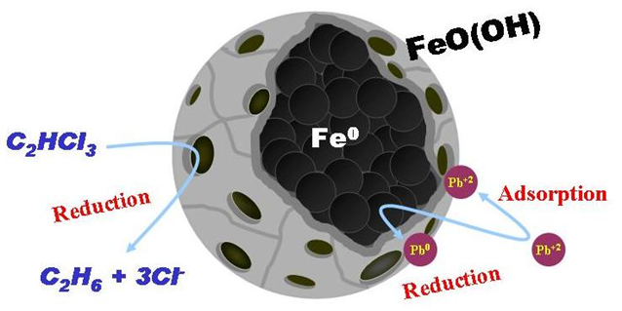
Sanierung mit Nanoeisenpartikeln
Nullwertiges Eisen = starkes Reduktionsmittel
Reaktion mit unterschiedlichen Schadstoffen
Pestizide
Pharmazeutika
Schwermetalle
CKWs
http:// nanotech.dtu.dk

Slide 8
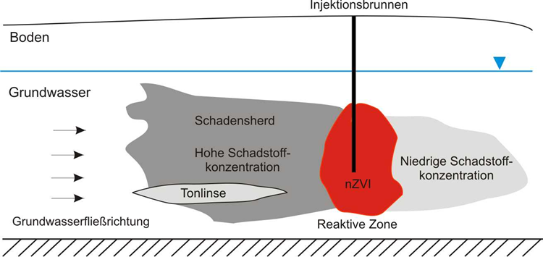
Sanierung mit Nanoeisenpartikeln
Reduktion der Schadstoffquelle → Schaffung einer reaktiven Zone im Zentrum und im direkten Abstrom des Schadensherdes

Slide 9
Sanierung mit Nanoeisenpartikeln
Vorteile
Sanierung von unterschiedlichen Schadstoffen
Sanierung der Schadstoffquelle
Schwer zugängliche Standorte
unter Gebäuden, Industriegebieten, tiefgründig kontaminierte Standorte, geklüftete Aquifere
Herausforderungen
Langzeit-/Reaktivität der Partikel
Partikeleigenschaften, Selektivität für den Zielschadstoff
Einbringung der Partikel in den Untergrund
Injektionstechnik, Transportverhalten

Slide 10
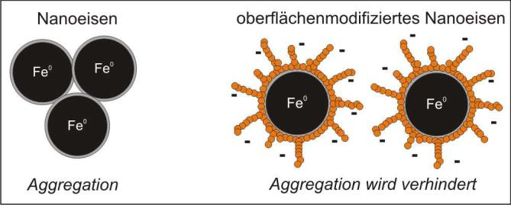
Nanoeisenpartikel
Partikeleigenschaften
Partikelgröße, Dichte, Oberflächenladung,... beeinflussen Stabilität
Hydrochemische Bedingungen am Standort
pH-Wert, Ionenstärke, Grundwasserzusammensetzung,…beeinflussen Stabilität
Stabilität und Dispergierbarkeit der Nanoeisenpartikel in wässrigen Suspensionen ist entscheidend.

Slide 11
Reaktivität der Nanoeisenpartikel
Reaktivität ist abhängig von
Partikeleigenschaften
Oberflächenmodifikation, Fe(0)-Gehalt, Partikelgröße
Hydrochemischen Bedingungen
pH-Wert, Grundwasserzusammensetzung, Ionenstärke
Erhöhung der Selektivität der Nanoeisenpartikel für den Zielschadstoff.
RCl +H⁺
Fe⁰
H₂ + 2OH⁻
RH +Cl⁻
2 H₂O

Slide 12
Einbringung der Nanoeisenpartikel
Erfolgreiche Einbringung ist abhängig von
Injektionsverfahren
Transportverhalten
Injektionsverfahren
Injektion über Grundwassermessstelle
Direct-Push-Injektion
Druckinjektion
Hydraulisches, pneumatisches „Fracken“
Vor- und Nachteile verschiedener Injektionsverfahren nicht bekannt.

Slide 13
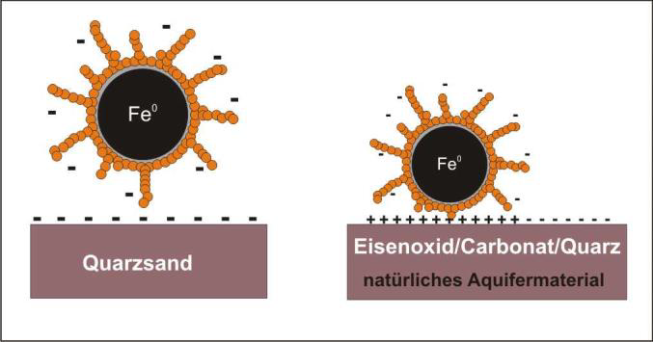
Einbringung der Nanoeisenpartikel
Transportverhalten in porösen Medien ist abhängig von
Partikeleigenschaften
Oberflächenmodifikation, Partikelgröße
Hydrochemischen und hydrogeologischen Bedingungen
Grundwasserzusammensetzung, Ionenstärke, Aquifermaterial
Einfluss von Ladungsheterogenitäten im Aquifermaterial auf das Transportverhalten der Nanoeisenpartikel bisher kaum untersucht.

Slide 14




Das Projektes NanoSan
Sanierung von CKW Kontaminationen im Grundwasser unter Verwendung von nanopartikulärem Eisen
Projektleitung Universität Wien
Kooperationspartner: Austrian Institute of Technology
Gefördert aus Mitteln des Bundesministeriums für Land- und Forstwirtschaft, Umwelt und Wasserwirtschaft
Förderungsmanagement: Kommunalkredit Public Consulting GmbH

Slide 15
Das Projektes NanoSan
Ziel:
Weiterentwicklung und Implementierung der Nanoeisentechnologie als Sanierungsverfahren in Österreich

Slide 16
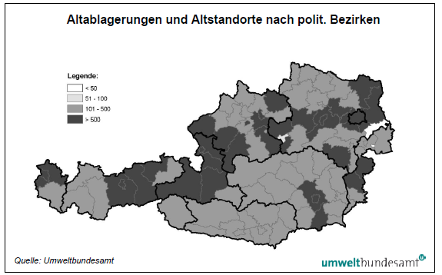
Situation in Österreich
Angewandte Sanierungsverfahren: Räumung/Aushub, Pump & Treat, Bodenluftabsaugung
Sanierung mit Nanoeisen = Technologie mit Entwicklungsbedarf

Slide 17
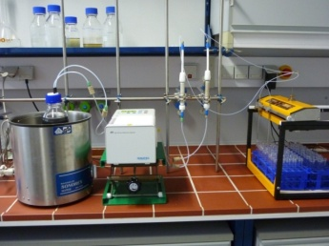
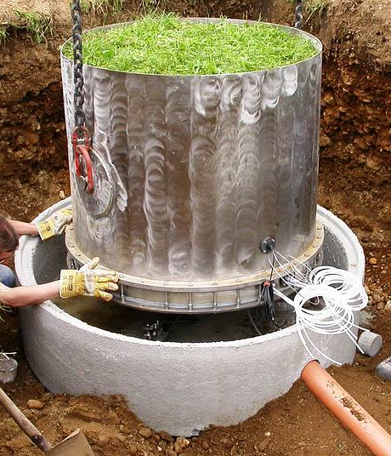

Entwicklung der Nanoeisentechnologie
Labormaßstab großskalige Pilotanwendung
Versuche in Österreich
Projekt NanoSan
2011
2013

Slide 18
Ziele des Projektes NanoSan
Synthese von multifunktionalen Nanopartikeln (Kompositpartikel) mit optimalen Eigenschaften in Bezug auf Langzeit-/Reaktivität und Transport
Bewertung des Transportverhaltens und der Reaktivität von Nanoeisenpartikeln in Abhängigkeit der hydrochemischen und hydrogeologischen Bedingungen in Österreich

Slide 19
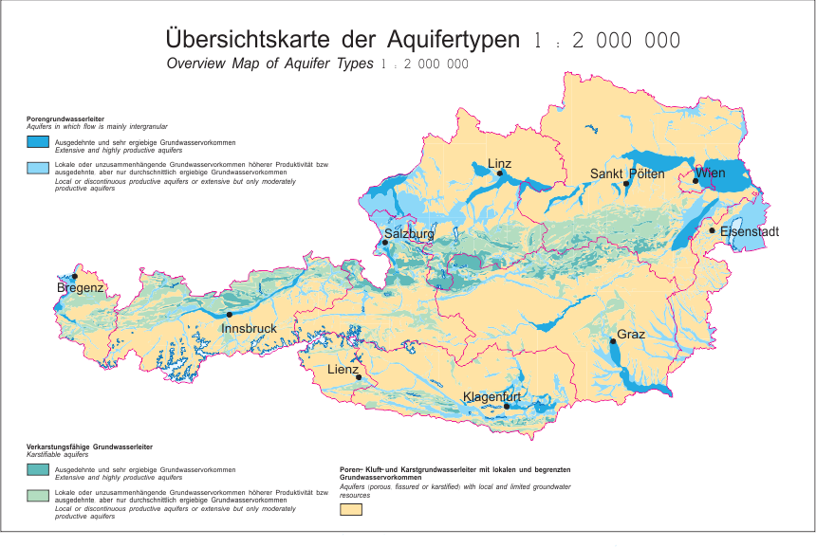
Einsatzbedingungen in Österreich
Grobklastisches Material, hohe Durchlässigkeit → k_{f} ~ 10⁻² m/s (100 x höher als in Grundwasserleitern in z.B. Norddeutschland, Holland,…)
Hoher Anteil an Carbonat → pH-Wert, Ladungsheterogenitäten
Erdalkalisch - carbonatische Wässer → hohe Ca²⁺ und Mg²⁺ Konzentrationen (beeinflussen Partikelstabilität)

Slide 20
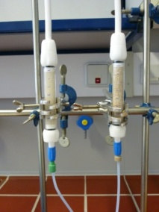
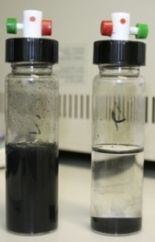
Arbeitspakete im Projekt NanoSan
AP1 - Herstellung von multifunktionalen Nanopartikeln
AP2 - Transportverhalten von nanopartikulärem Eisen
AP3 - Schadstoffabbau und Reaktivität
von nanopartikulärem Eisen

